Slide 1
„Kuidas läbi kogukondade ja kohalike omavalitsuste koostöö jõuda täiskasvanud õppijani?“
Vebinar 22. aprill, kell 13.00- 15.00

Slide 2
Tänane kodukord
Tänane vebinar salvetakse ja see on järele vaadatav.
Osalemise ajal palun hoia oma mikrofon suletud asendis.
Kui sul tekib hea mõte, oluline märkamine või küsimus teema kohta, siis palun kirjuta see kirjaväljale. Võimalusel peale esitluse lõpetamist saab siis ettekande esitaja sellele vastata.
Kõik esitlused ja ka salvestus on esmaspäevast alates kättesaadavad kodulehtedel www.kodukant.ee ja www.andras.ee

Slide 3
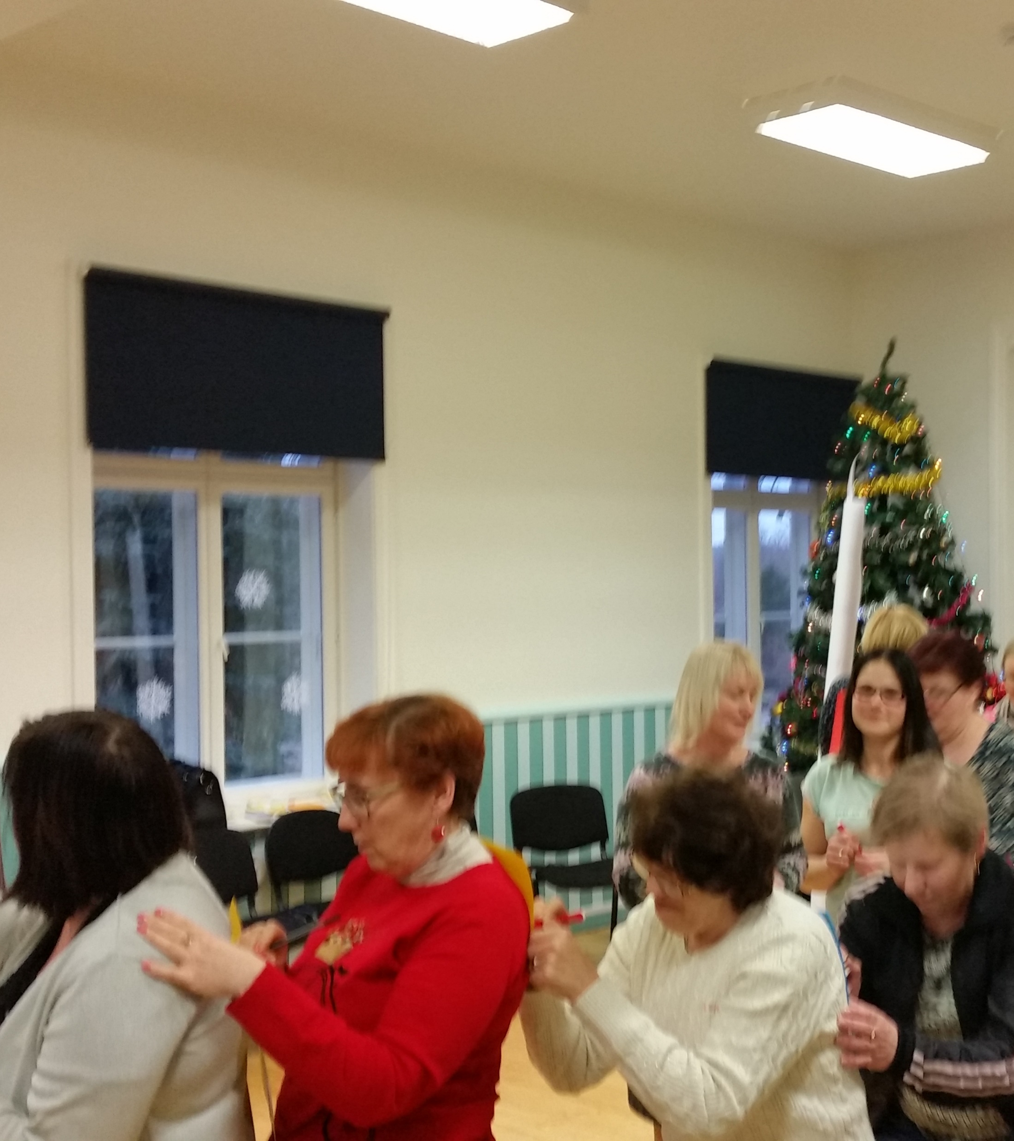
AJAKAVA
Kui õpihimuline on täiskasvanud inimene tänases Eestis, ülevaade täiskasvanuharidusest. Kertu Eensaar, ETKA Andras
Kohalik omavalitsus kui partner täiskasvanute õppimise toetamisel. Heleriin Jõesalu, OÜ Kasvulava
Väljakutsed kujundada täiskasvanutele suunatud õpitegevusi kohalikus omavalitsuses. Urmo Reitav, Viljandi vallavalitsus
Kuidas kogukondlikult kujundada elukestva õppimise hoiakuid? Iiris Saluri, Eesti Külaliikumine Kodukant
Kogukonna ja kohaliku omavalitsuse hea koostöö näide. Ivika Nõgel, Eesti Külaliikumine Kodukant, Otepää valla näide
Raamatukogu potentsiaal õppimisvõimaluste pakkujana. Inge Pikkoja, Uhtna raamatukogu, Lääne-Virumaa, Aasta Küla 2021 kandidaat
Mis paneb kogukonna koos õppimist avastama? Krista Pedak, Avinurme külade piirkond, Mustvee vald, Aasta Küla 2021 kandidaat
Täiskasvanuhariduse valdkonna tunnustuskonkurss 2021 - Märka ja esita kandidaate! Kertu Eensaar, ETKA Andras

Slide 4
Uhtna Raamatukogu lugu
https://www.dropbox.com/s/a4ja806uzrpujxt/22.04.2021%20uhtna%20raamatukogu.pptx?dl=0

